Slide 1
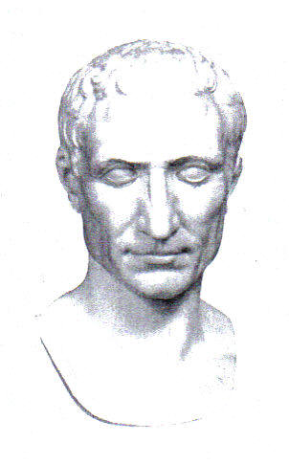
Причины победы Цезаря в гражданской войне 49-45 гг. до н.э.
Автор:
Третьякова Дарья
Научные руководители:
Горец А.В.,
Осеева Ю.А.

Slide 2
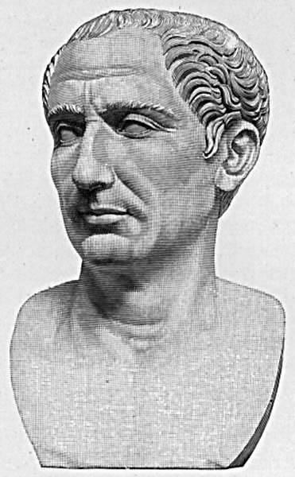
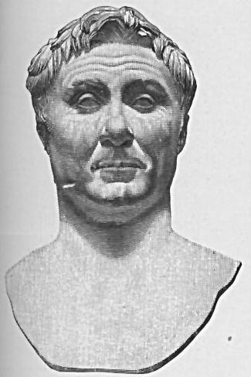
Гай Юлий Цезарь
Гней Помпей Великий

Slide 3
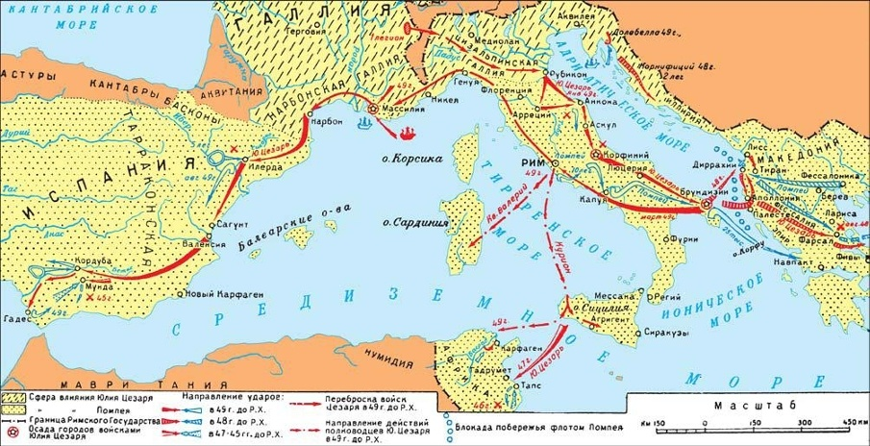

Slide 4
Причины победы Цезаря
политика милосердия
преимущество внезапности
неготовность армии Помпея

Slide 5
Спасибо за внимание!

